Slide 1
通用详情页设计规范
内丘县农业广播电视学校（内丘县电子商务发展中心)
程力 校长/主任
内丘县农业广播电视学校

Slide 2
一、店招设计
店铺名或品牌名
要素
促销
新品信息
优势服务（闪电发货，7天无理由退换、消保、假一赔三等）
内丘县农业广播电视学校

Slide 3
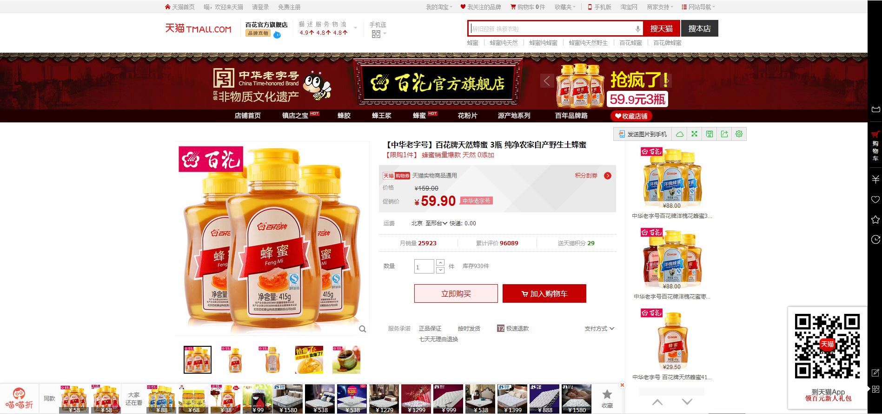
内丘县农业广播电视学校

Slide 4
二、构建通道
01
关联营销
02
顺畅沟通
内丘县农业广播电视学校

Slide 5
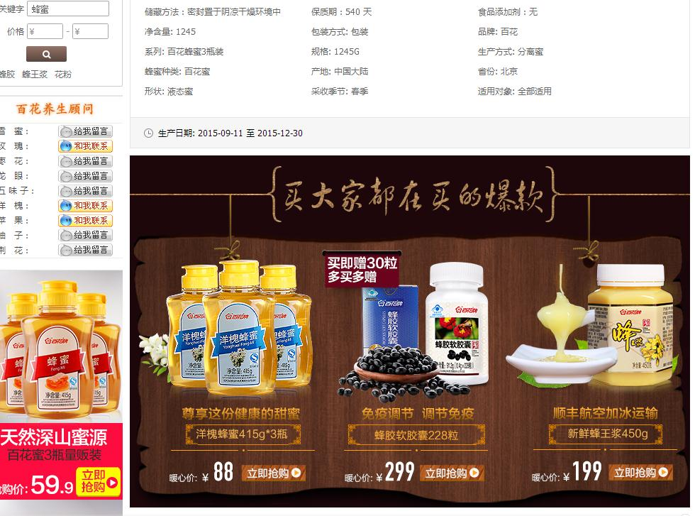
内丘县农业广播电视学校

Slide 6
二、构建通道
03
左侧栏功能
04
导航设置
内丘县农业广播电视学校

Slide 7
内丘县农业广播电视学校

Slide 8
内丘县农业广播电视学校

Slide 9
三、促销文案
讲故事
定风格
搞活动
1
2
3
内丘县农业广播电视学校

Slide 10
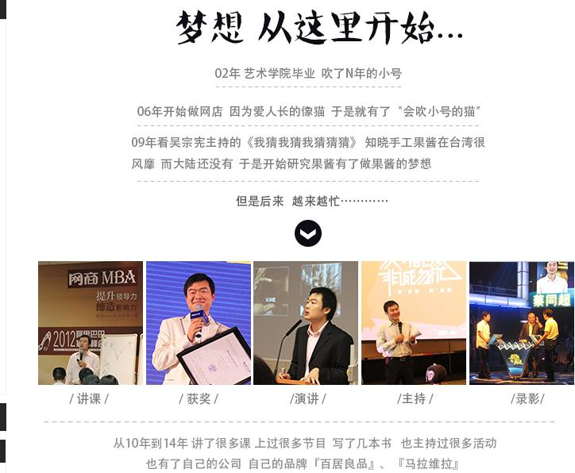
内丘县农业广播电视学校

Slide 11
内丘县农业广播电视学校

Slide 12
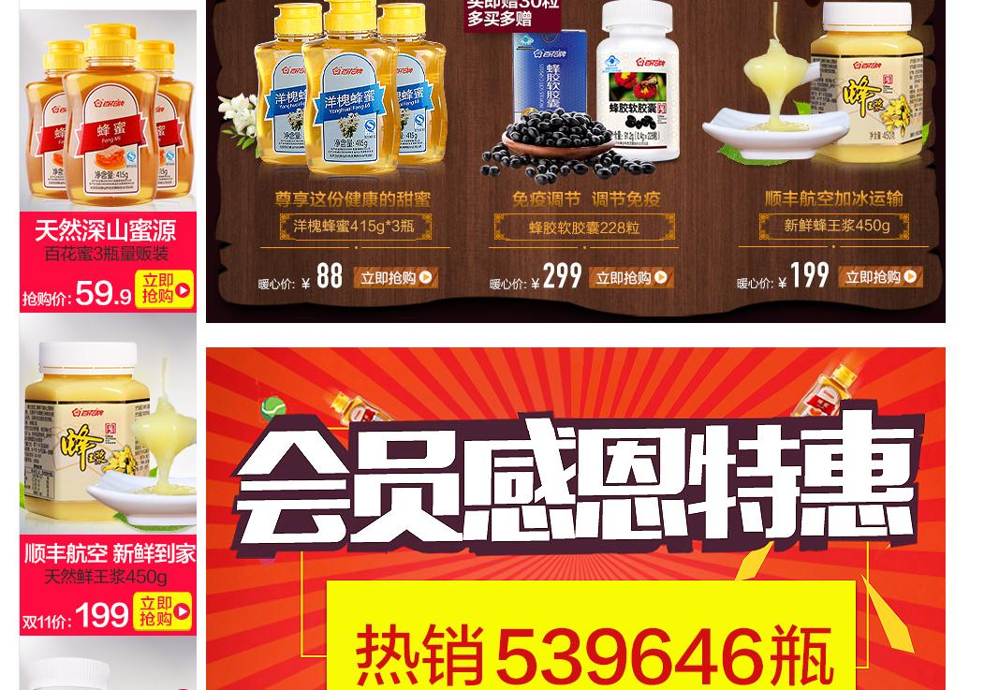
内丘县农业广播电视学校

Slide 13
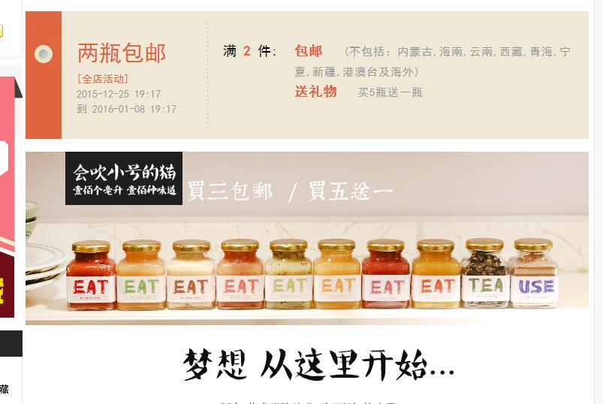
内丘县农业广播电视学校

Slide 14
四、宝贝描述详情图
主描述图
细节 图
实景 图
内丘县农业广播电视学校

Slide 15
内丘县农业广播电视学校

Slide 16
内丘县农业广播电视学校

Slide 17
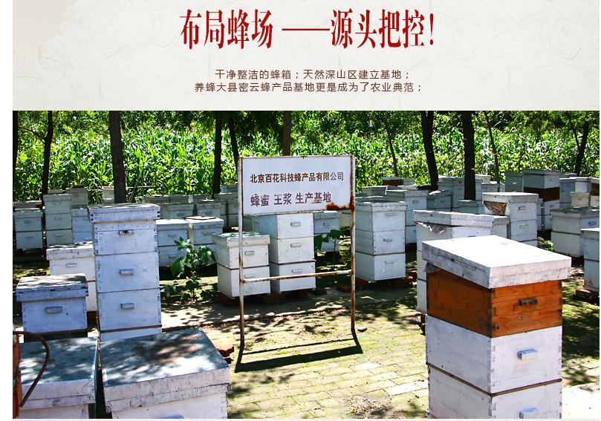
内丘县农业广播电视学校

Slide 18
效果展示图
真假对比图
评价展示图
实体展示图
证书展示图
特殊产品动态展示图
内丘县农业广播电视学校

Slide 19
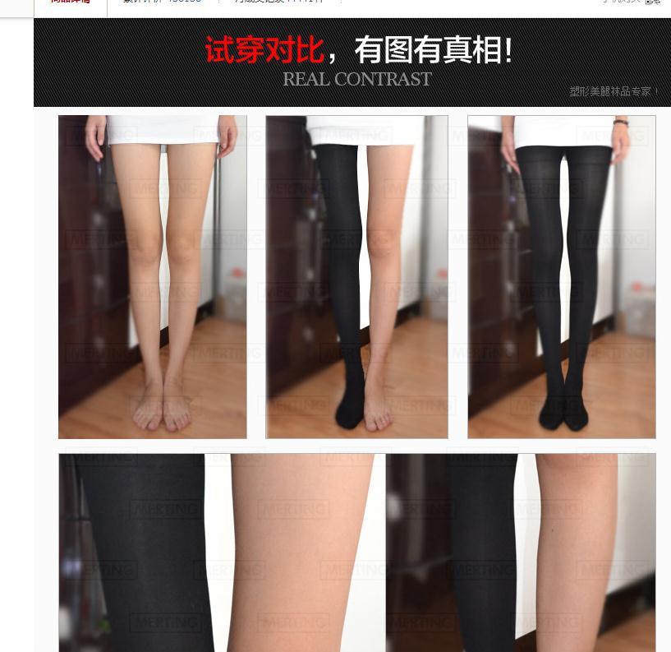
内丘县农业广播电视学校

Slide 20
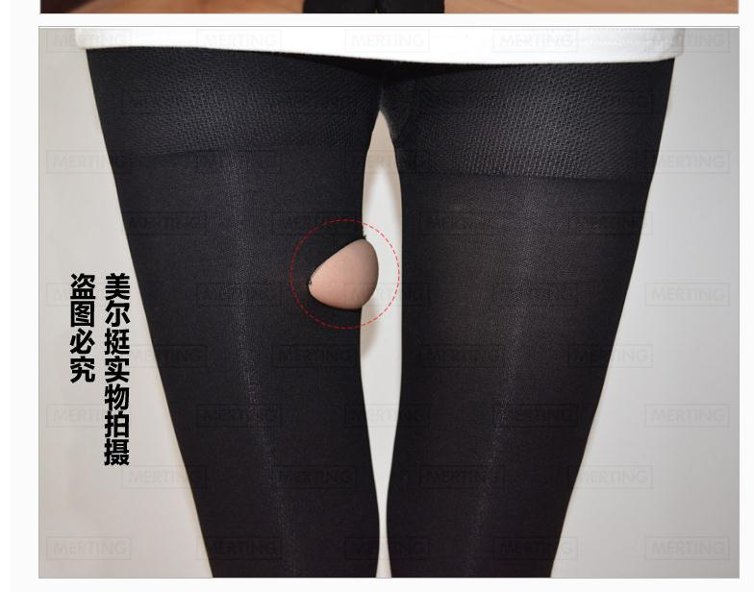
内丘县农业广播电视学校

Slide 21
内丘县农业广播电视学校

Slide 22
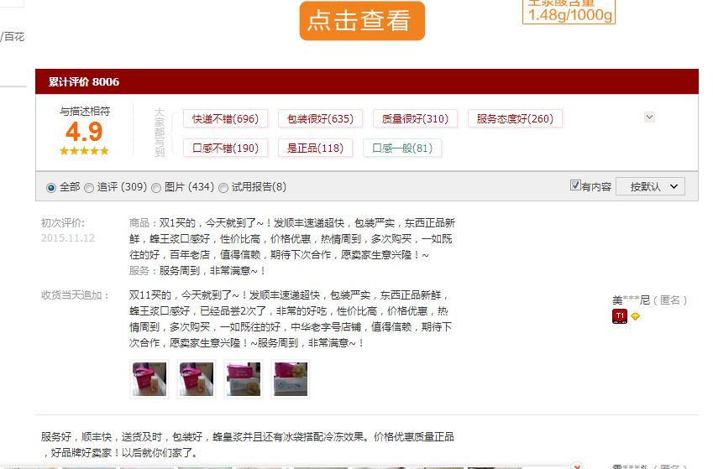
内丘县农业广播电视学校

Slide 23
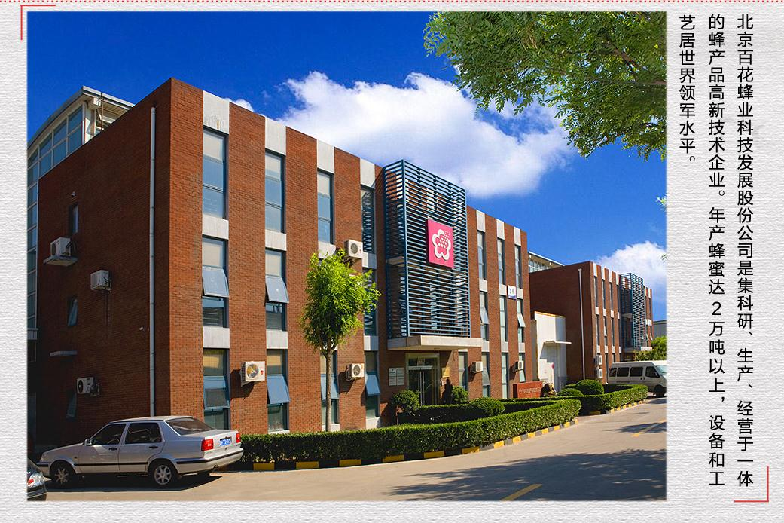
内丘县农业广播电视学校

Slide 24
内丘县农业广播电视学校

Slide 25
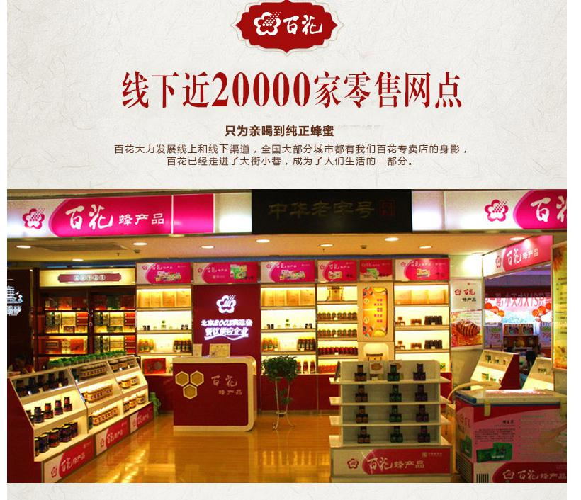
内丘县农业广播电视学校

Slide 26
内丘县农业广播电视学校

Slide 27
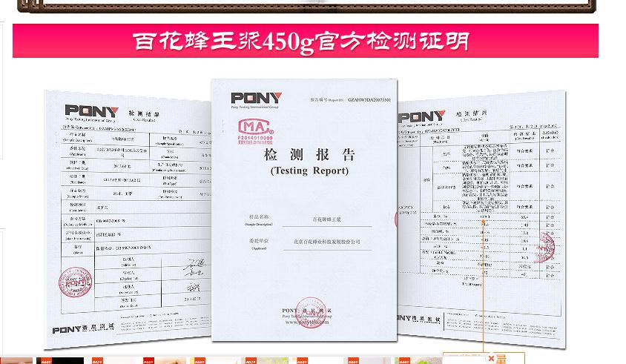
内丘县农业广播电视学校

Slide 28
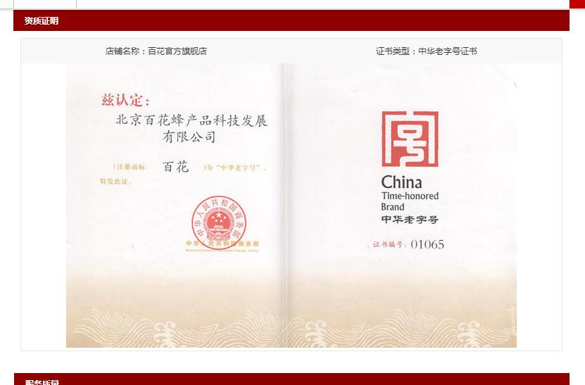
内丘县农业广播电视学校

Slide 29
五、末尾必备元素
包装说明
物流信息
售后保障
服务介绍
常见问题
A
B
C
D
E
内丘县农业广播电视学校

Slide 30
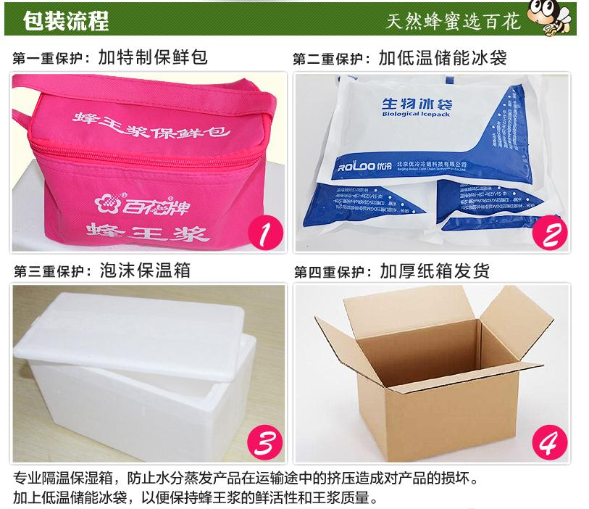
内丘县农业广播电视学校

Slide 31
内丘县农业广播电视学校

Slide 32
内丘县农业广播电视学校

Slide 33
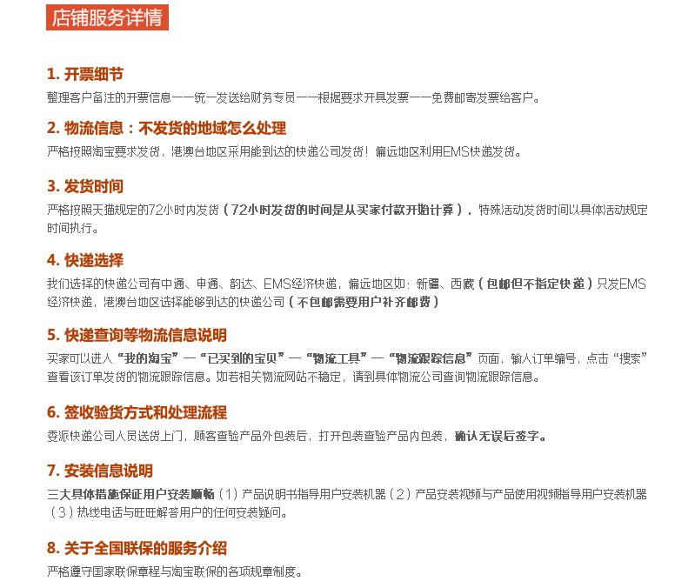
内丘县农业广播电视学校

Slide 34
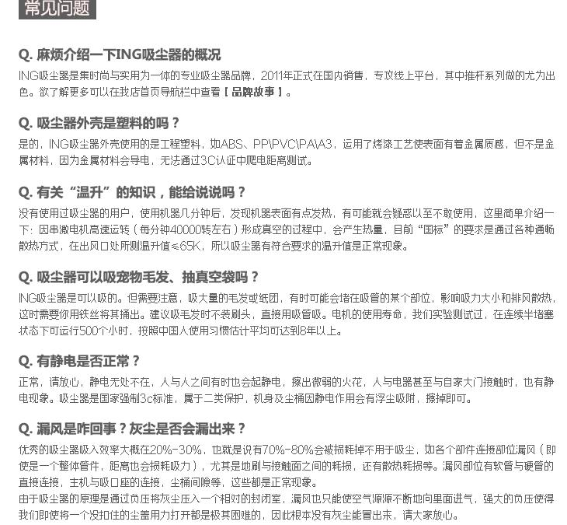
内丘县农业广播电视学校

Slide 35
六、详情页设计主要事项
1、合理设计通道。
搜索页面，商品页面，店铺首页，店铺分类4种页面里购物。而我们需要做的就是在各个页面中铺设通道，让顾客在我们铺设的通道中行走。
当然商品页面的主要功能还是售卖，最好是在顾客决定了是否购买这个商品之后再加强通道引导，避免因为通道滥用而增加了商品页面的跳失率。
内丘县农业广播电视学校

Slide 36
搜索页面：
店铺首页
商品页面
相互循环
店铺分类
内丘县农业广播电视学校

Slide 37
2、核心信息告知。
A卖点
B促销
3、活动！活动！活动！优秀的店铺都是搞活动的店铺。
内丘县农业广播电视学校

Slide 38
内丘县农业广播电视学校

Slide 39
内丘县农业广播电视学校

Slide 40
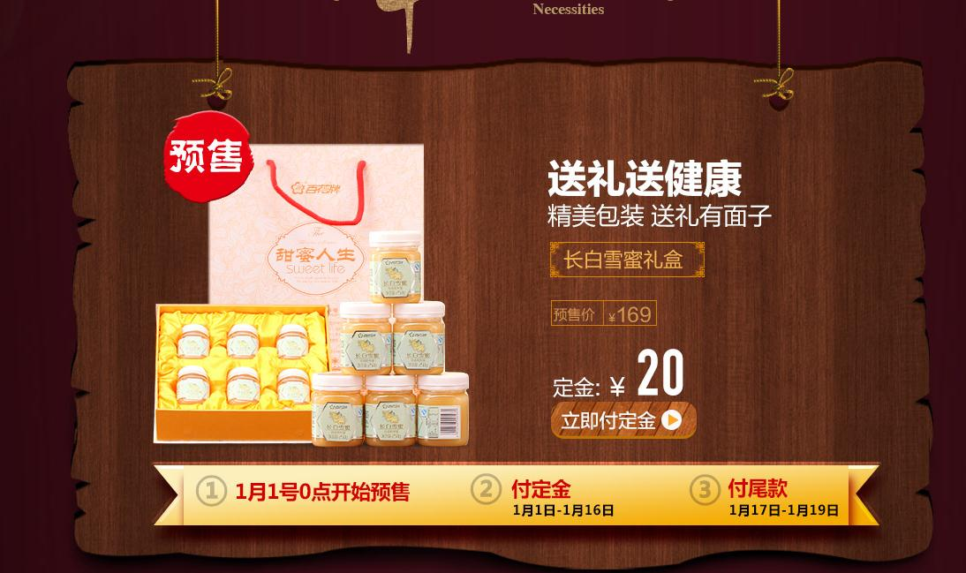
内丘县农业广播电视学校

Slide 41
4、注意优化工具。
淘宝营销工具满就送、满就减、搭配套餐等。
前期用最笨的办法首页放40个商品，用热点图工具把关注度高的商品留下，每天优化一次。前期将7大功能34各元素一起做到详情页中，最终用装修热点图去优化这些元素，保留最科学的页面元素就是最合适的详情页。
内丘县农业广播电视学校

Slide 42
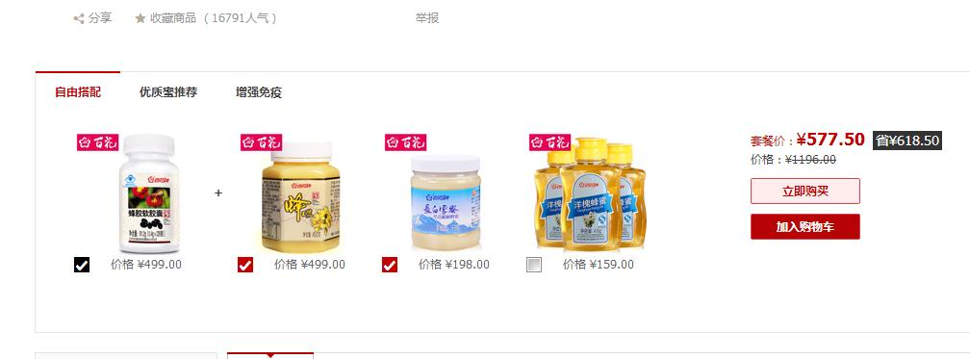
内丘县农业广播电视学校

Slide 43
最后告诉大家，主图是灰常灰常重要的事！
内丘县农业广播电视学校

Slide 44
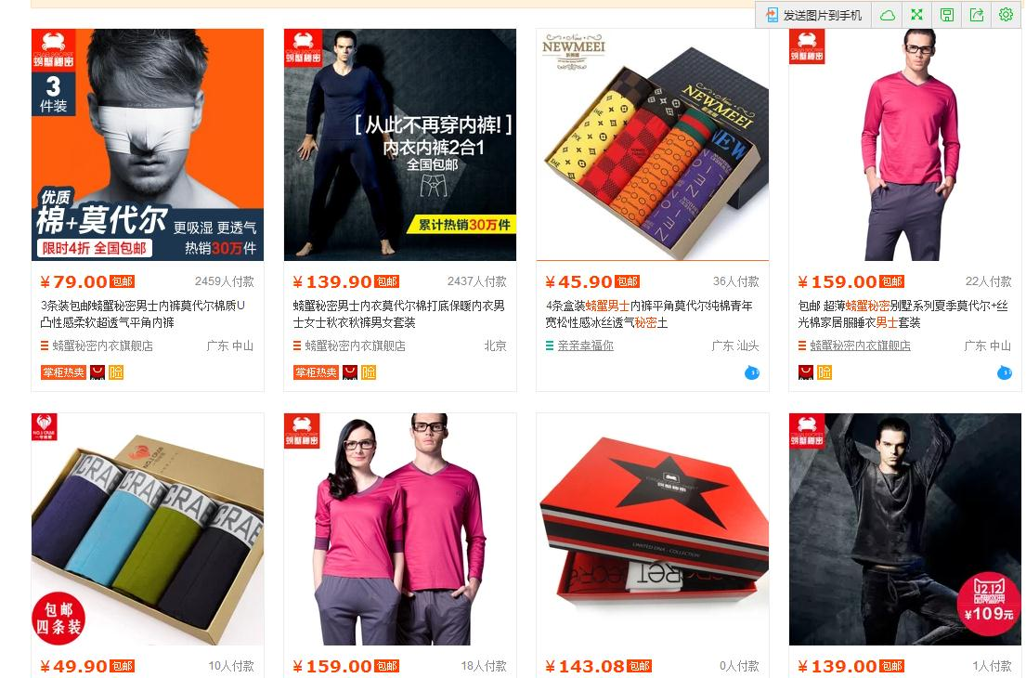
内丘县农业广播电视学校

Slide 45
一个裤头图片成就一个公司。主图如何打造，后续更精彩。
谢谢大家
内丘县农业广播电视学校

